Slide 1
Лепим и рисуем

Slide 2
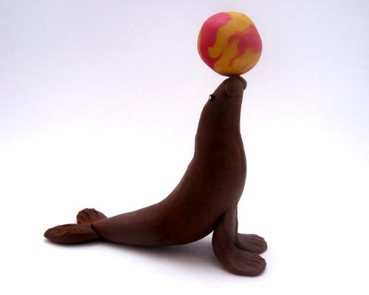
Морской котик – циркач

Slide 3
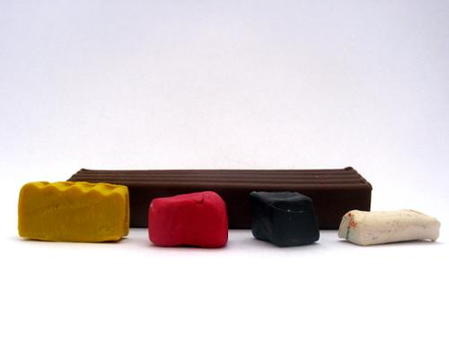
Для работы понадобятся:
- брусок коричневого пластилина, - немного белого, черного, красного и желтого пластилина

Slide 4
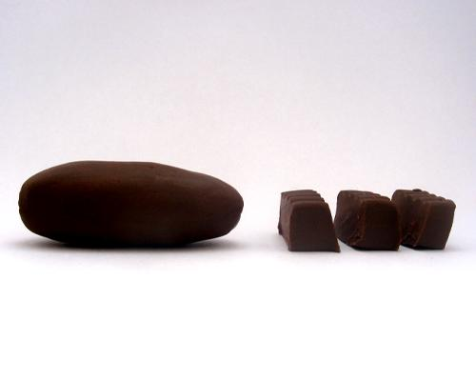
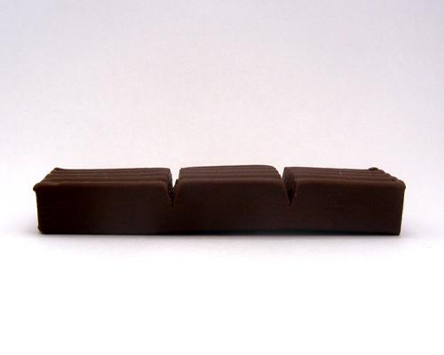
Коричневый брусок делим на три части
1/3
2/3
Две трети скатываем в колбаску-тело, а одну треть разрезаем еще на три части

Slide 5
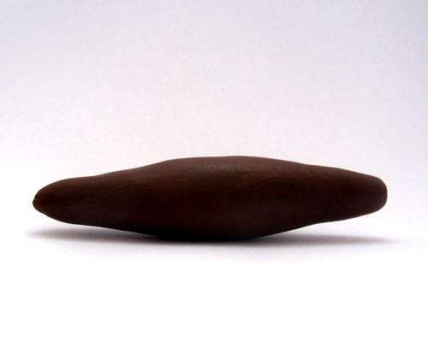
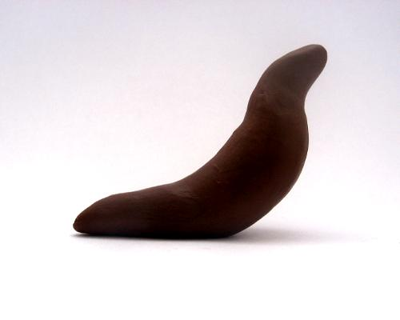
Тело вытягиваем и изгибаем

Slide 6
От кусочка, разделенного на 3 части, одну треть делим еще на 3 части и одну из
полученных
частей
убираем.
1/3

Slide 7
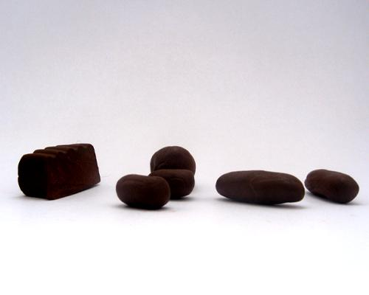
Из двух полученных маленьких частей делаем колбаски-ласты (задние).
Вторую часть большего куска превращаем в передние ласты. Пока это еще колбаски.

Slide 8
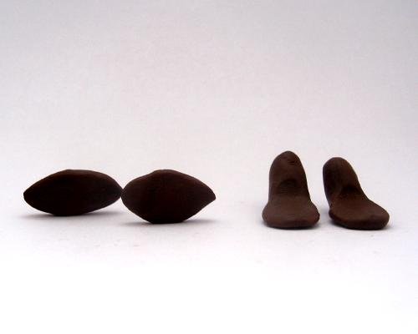
передние ласты
задние ласты

Slide 9
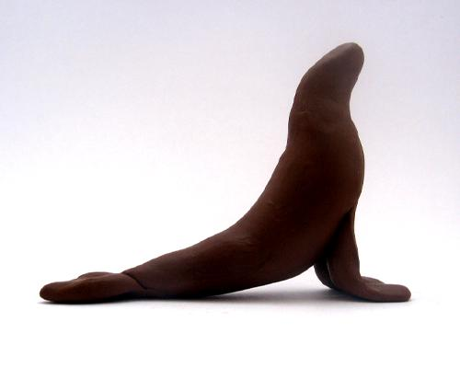
Собираем морского котика

Slide 10
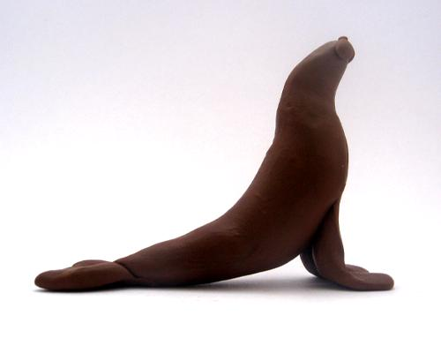
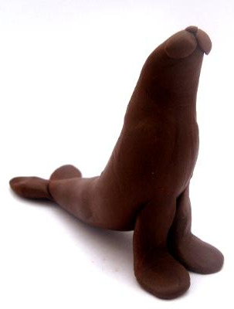
Из запасной части (большая 1/3) делаем мордочку

Slide 11
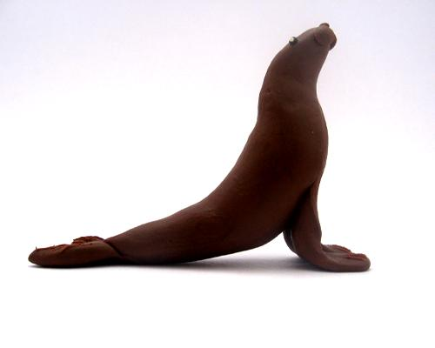
Прикрепляем черные глазки и ставим на них белые «капельки».

Slide 12
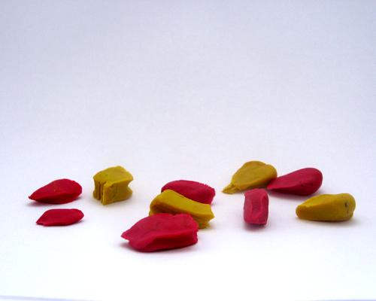
Мяч
Красный и желтый пластилин нащипываем мелкими кусочками и скатываем в шарик. Чем мельче будут кусочки, тем однороднее будет цвет.

Slide 14
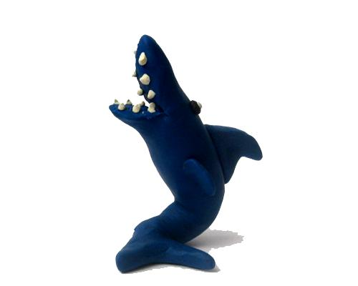
Зубастая, но добрая акула

Slide 15
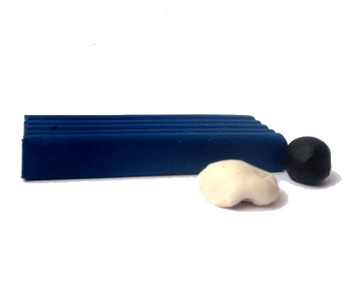
Для того чтобы слепить добрую акулу понадобится синий пластилин, немного белого и черного. Для злой нужно то же самое, но наша акула будет доброй.

Slide 16
От синего бруска отрезаем примерно четвертую часть (лучше чуть меньше)
1/4

Slide 17
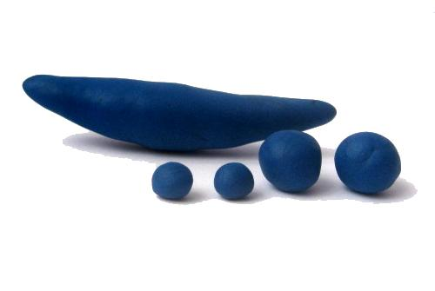
Основную часть скатываем с колбаску и заостряем с обеих сторон, это будет тело

Slide 18
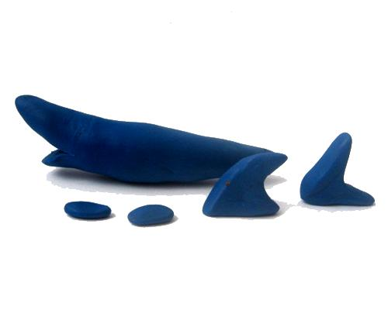
Из отрезанного кусочка скатываем два маленьких шарика (это будут плавники) и два побольше (хвост и спинной плавник).

Slide 19
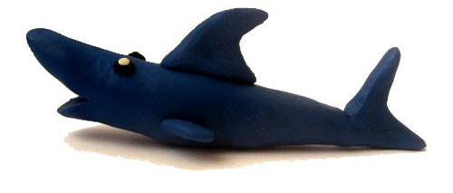
Собираем акулу, надрезаем рот стеком.
Из черного и белого пластилина делаем глаза.

Slide 20
Сделаем
зубы.
И наша акула готова!

Slide 21
А теперь нарисуйте своих животных.

Slide 22
Презентацию составила учитель начальных классов ГБОУ СОШ №1055 г. Москвы Мухачева Юлия Вячеславовна Размещение на сайтах: mukhacheva.ucoz.ru и nsportal.ru/yuliya-vyacheslavovna

